Slide 1
Espoon Venäjänkielisen kirjaston kaukopalvelu
Venäjänkielinen kirjasto
Kokoelma
Asiakkaat
Aineiston valinta ja varaaminen
Lainaus
Palautus

Slide 2
Venäjänkielinen kirjasto
Toimii Sellon kirjaston tiloissa osana Espoon kaupunginkirjastoa
Aloitti toiminnan 1.1.2013. entisen Venäjän ja Itä-Euroopan instituutin kirjaston kokoelman pohjalta
Toiminnan rahoitus Suomen Opetus- ja kulttuuriministeriöltä

Slide 3
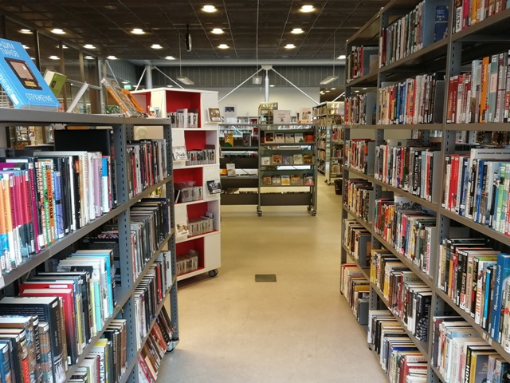
Kokoelma
Yli 25 000 venäjänkielistä kirjaa
Äänikirjoja
E-kirjoja
Aikakauslehtiä
Elokuvia
CD-levyjä

Slide 4
Kokoelma
Hankinnan määrärahat noin 45 000 € vuodessa
Kokoelma kelluu Espoon ja Vantaan kaupunginkirjastoissa
Aineisto varattavissa kaikissa Helmet-alueen kirjastoissa
Kaukopalvelussa käytettävissä koko Helmet-alueen kirjastojen venäjänkielinen ja Venäjää käsittelevä aineisto

Slide 5
Asiakkaat
Oikeus kaukopalveluun kaikilla Suomessa pääkaupunkiseudun ulkopuolella asuvilla henkilöillä
Asiakkaaksi ilmoittautuminen oman paikkakunnan lähikirjaston kautta
Ilmoittautumislomake löytyy Helmetin Venäjänkielisen kirjaston sivuilta

Slide 6
Asiakkaat
Alaikäisillä asiakkailla on oltava vastuuhenkilö
Asiakkaille ilmoitetaan kirjastokortin numero, tunnusluku ja toimintaohjeet sähköpostitse
Rekisteröityneiden asiakkaiden määrä lähestyy 600

Slide 7

Aineiston valinta ja varaaminen
Aineiston valinta ja varaaminen tapahtuu Helmet-tietokannasta (helmet.fi) kirjautumalla sinne omilla tunnuksilla
Aineistoa on mahdollista etsiä sekä latinallisilla että kyrillisillä kirjaimilla (2013 jälkeen hankitut teokset)

Slide 8
Lainaus
Varattu aineisto toimitetaan Venäjänkieliseen kirjastoon, mistä henkilökunta lainaa sen asiakkaalle
Lainattu aineisto pakataan Postin standardisalkkuihin ja lähetetään asiakkaan lähikirjastoon tai hänen valitsemaan pakettiautomaattiin
Lähikirjaston henkilökunta tai Posti ilmoittavat asiakkaalle paketin saapumisesta
Laina-aika on 6 viikkoa ja asiakkaalla on mahdollisuus uusia omia lainoja 5 kertaa, jos niihin ei ole tullut muita varauksia

Slide 9
Palautus
Asiakas vaihtaa saamaansa salkun osoitetaskuun vastaanottajaksi Venäjänkielisen kirjaston ja palauttaa lainat sopimuksen mukaan joko lähikirjaston tai Postin pakettiautomaatin kautta
Lähikirjaston henkilökunnan ei tarvitse tarkistaa salkun sisältöä, vaan se lähetetään postissa Venäjänkieliseen kirjastoon.
Kaukopalvelu on asiakkaille maksutonta
Palautus näkyy asiakkaan tiedoissa muutaman päivän kuluttua, kuin Posti on toimittanut salkun perille ja aineisto on palautunut kirjastoon

Slide 10
Yhteystiedot
Venäjänkielinen kirjasto
Espoon kaupunginkirjasto
Leppävaarankatu 9 (Kauppakeskus Sello)
02600 Espoo
0438257993
sellonkirjasto@espoo.fi
kauko.rus@espoo.fi
(venäjänkielinen kaukopalvelu)

Slide 11
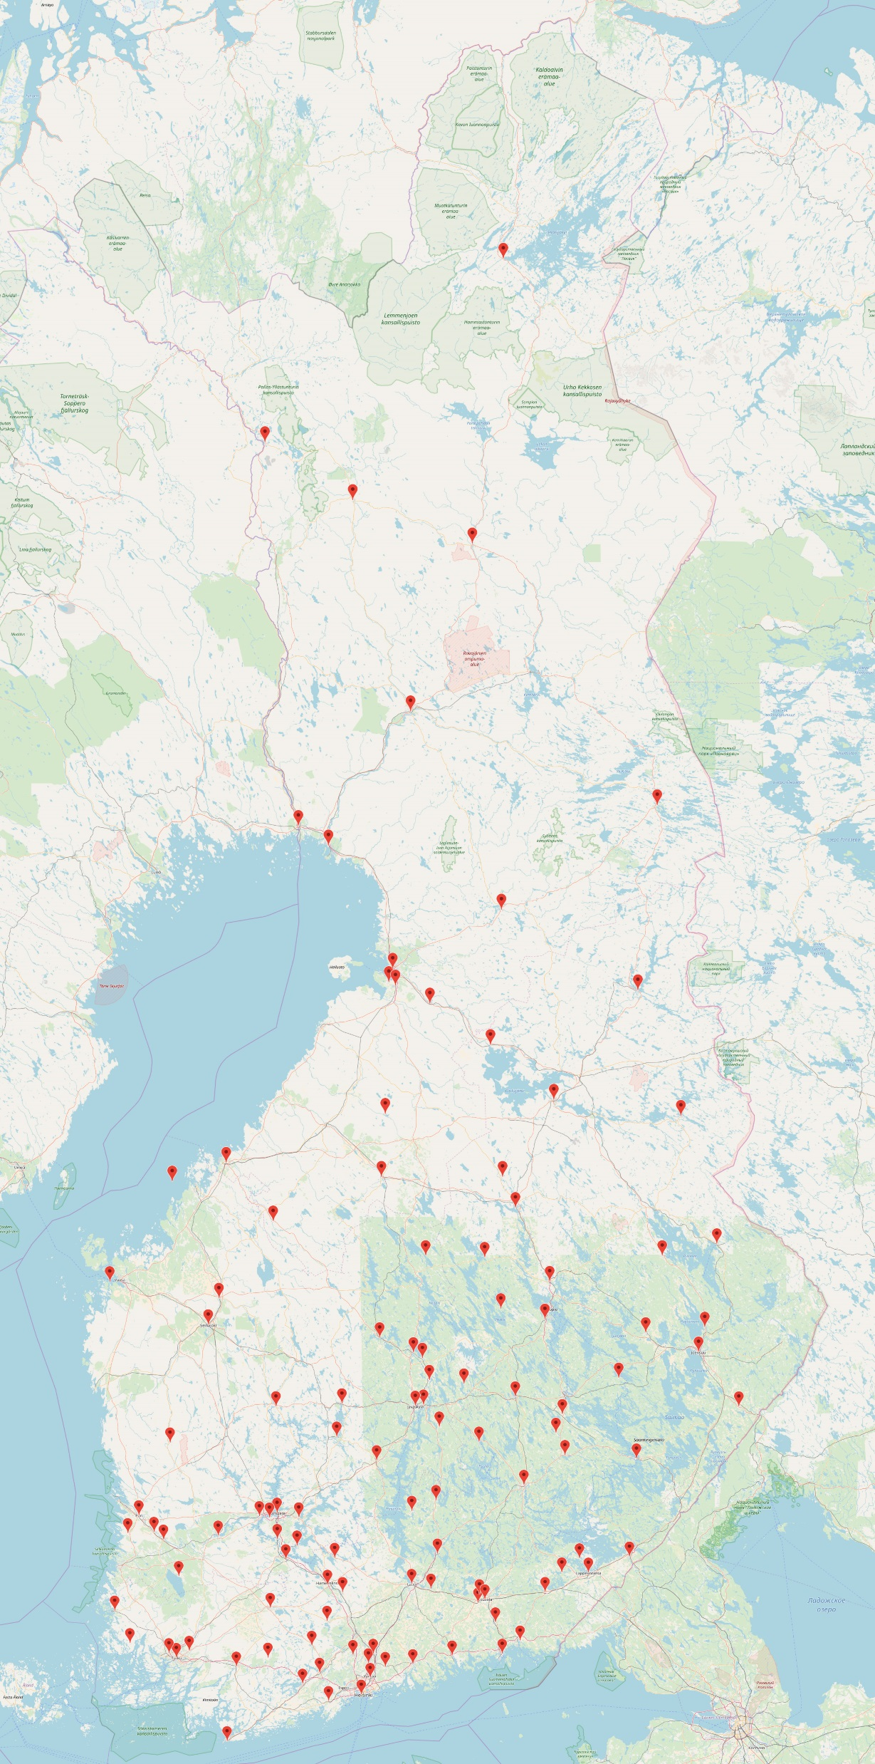
kauko.rus
Venäjänkielisen kaukopalvelun asiakkaat (syyskuu 2018)

